Slide 1
“Calendario de vacunación del adulto”
- Gerardo Ramón Pérez Torregrosa
Secretario Sociedad Valenciana de Medicina Preventiva y Salud Pública (SVMPSP)
Sección Medicina Preventiva, Calidad y Seguridad del Paciente del HGU de Elda
Formación Transversal MIR 15/02/2022

Slide 2
VACUNAS
Calendario vacunas del adulto
2021

Slide 3

CALENDARIO DE VACUNACION DEL ADULTO
Grupo de trabajo vacunación en población adulta y grupos de riesgo de la Ponencia de Programa y Registro de Vacunaciones. Vacunación en grupos de riesgo de todas las edades y en determinadas situaciones. Comisión de Salud Pública del Consejo Interterritorial del Sistema Nacional de Salud. Ministerio de Sanidad, Consumo y Bienestar Social, julio 2018.
Grupo de trabajo vacunación en población adulta y grupos de riesgo de la Ponencia de Programa y Registro de Vacunaciones. Vacunación en grupos de riesgo de todas las edades y en determinadas situaciones. Comisión de Salud Pública del Consejo Interterritorial del Sistema Nacional de Salud. Ministerio de Sanidad, Consumo y Bienestar Social, julio 2018.
Grupo de trabajo vacunación en población adulta y grupos de riesgo de la Ponencia de Programa y Registro de Vacunaciones. Vacunación en grupos de riesgo de todas las edades y en determinadas situaciones. Comisión de Salud Pública del Consejo Interterritorial del Sistema Nacional de Salud. Ministerio de Sanidad, Consumo y Bienestar Social, julio 2018.

Slide 4
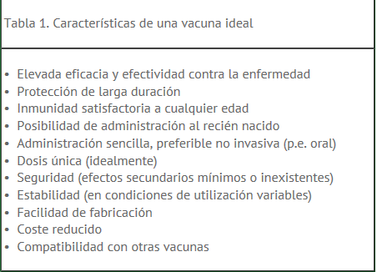
_________________________________
_____________________
Notes:
____________________________________________________

Slide 5
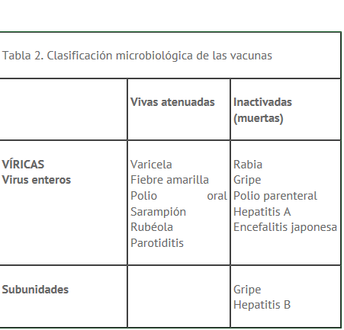

Slide 6
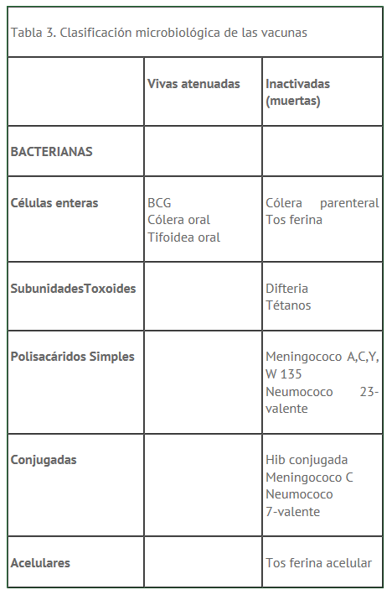
23 V
13 V
Notes:
23 V

Slide 7
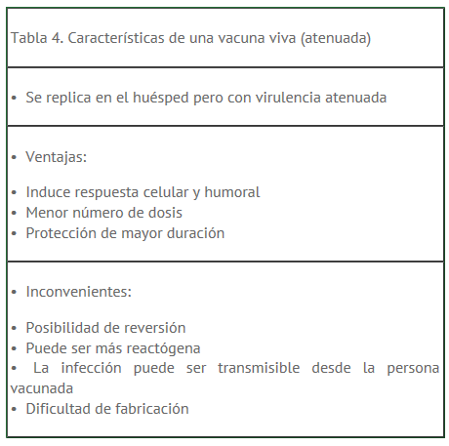
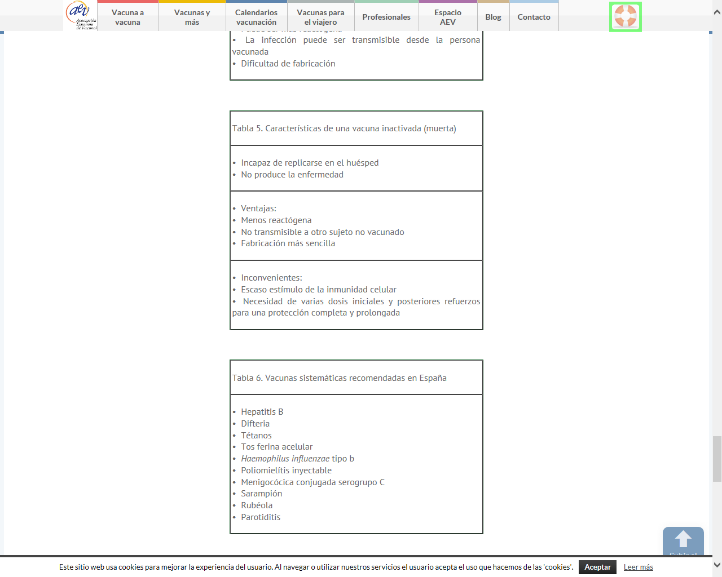

Slide 8
Difteria, tétanos, tosferina (Td, dTpa)
Información general:
Verificar el estado de vacunación previo y valorar el riesgo individual de tétanos antes de iniciar o completar una pauta de primovacunación con Td en personas adultas.
El contacto con los servicios sanitarios, incluyendo los de prevención de riesgos laborales, se utilizará para revisar el estado de vacunación previo frente a tétanos y, en caso necesario, se vacunará con Td hasta completar 5 dosis frente a tétanos.
Población de riesgo:
Embarazadas: 1 dosis de dTpa en cada embarazo, entre la 27 y la 36 semana de gestación.
Con 3 – 6 dosis se da por bien vacunado.
Sin registros (no vacunados) 3 dosis (pauta 0 – 1 – 6 o 12 meses) se podrá vacunar cada 10 años recuerdo hasta 5 dosis.
Las heridas tetanígenas aún estando bien vacunados se deben vacunar y valorar gammaglobulina (QUEMADURAS PROFUNDAS, MORDEDURAS, HERIDAS CON TIERRA O CUERPOS EXTRAÑOS, FRACTURAS ABIERTAS…)
Notes:
Con 3 – 6 dosis se da por bien vacunado.
Sin registros (no vacunados) 3 dosis (pauta 0 – 1 – 6 o 12 meses) se podrá vacunar cada 10 años recuerdo hasta 5 dosis.
Las heridas tetanígenas aún estando bien vacunados se deben vacunar y valorar gammaglobulina (QUEMADURAS PROFUNDAS, MORDEDURAS, HERIDAS CON TIERRA O CUERPOS EXTRAÑOS…)

Slide 9
3- Sarampión, rubeola y parotiditis (triple vírica-TV-)
Información general:
Se aprovechará el contacto con los servicios sanitarios, incluyendo los de prevención de riesgos laborales, para revisar el estado de vacunación previo y en caso necesario se vacunará
Está contraindicada la vacunación de embarazadas y personas inmunodeprimidas
Población de riesgo sin evidencia de inmunidad:
Mujeres en edad fértil sin historial de haber recibido al menos 1 dosis de TV
Infección VIH con ≥200 células/μl sin evidencia de inmunidad a sarampión
Profesionales sanitarios, estudiantes en centros sanitarios
Personas adultas susceptibles que no hayan recibido 2 dosis de TV
- Personas que realizan viajes internacionales

Slide 10
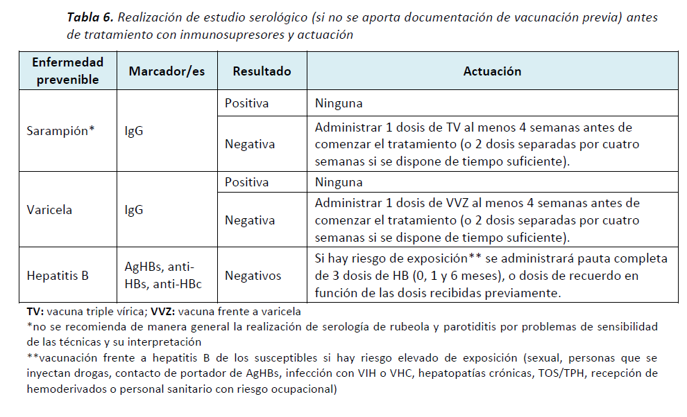

Slide 11
4- Hepatitis B
Información general:
  Realizar marcadores serológicos (anti-HBc, anti-HBs, AgHBs) antes de vacunar a personas con riesgo.
  Realizar seguimiento serológico en personal sanitario, dialisis, infección por VIH e inmunodepresión y contactos sexuales de personas portadoras de AgHBs. No respondedores, en caso de una exposición a VHB, deberán recibir inmunoglobulina específica antihepatitis B.
  Personas en diálisis y prediálisis: vacuna adyuvada (AS04) con 20 μg de AgHBs, pauta 0, 1, 2, 6 meses, o vacuna de 40 μg de AgHBs, pauta 0, 1, 6 meses.

Slide 12
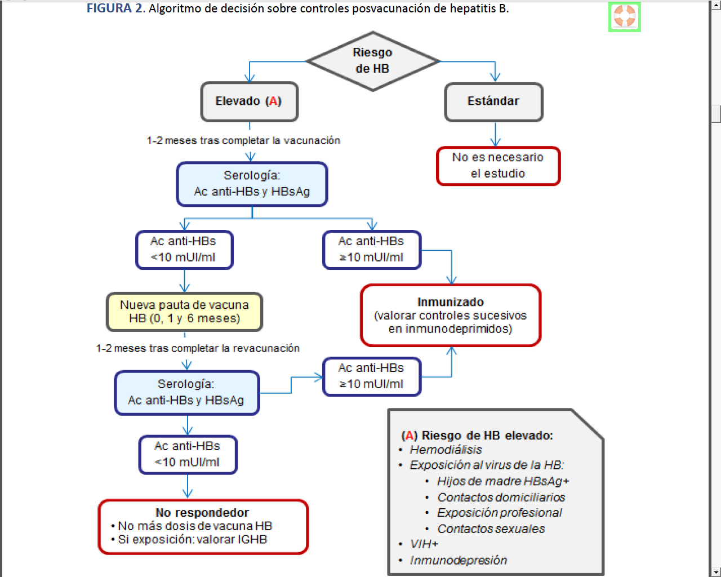
CDC recomienda hasta 7 dosis
Notes:
CDC recomienda hasta 7 dosis

Slide 13
Población de riesgo:
Enfermedad hepática crónica y alcoholismo crónico
Infección por el VIH
- Trasplantados(órgano sólido o hematopoyético) o en espera de trasplante (TOS)
- Síndrome de Down
- Riesgo de exposición (convivientes con personas enfermas, personas en diálisis, personas que se inyectan drogas, personas en situación de prostitución, hombres que tienen sexo con hombres, personas recientemente diagnosticadas de infección de transmisión sexual, personal sanitario, otro personal con riesgo)

Slide 14
2- Haemophilus influenzae tipo b
Población de riesgo:
Una dosis única de vacuna conjugada Hib independientemente de la vacunación anterior
Personas en tratamiento con eculizumab
Asplenia anatómica o disfunción esplénica grave
Inmunosupresión
Meningococo C
Igual que Hib

Slide 15
5- Hepatitis A
Información general:
Solo se vacunará a personas con riesgo de infección.
Una dosis y otra de recuerdo a partir de los 6 meses.
Realizar marcadores pre-vacunales en nacidos antes de 1977.
Población de riesgo:
- Enfermedad hepática crónica y alcoholismo crónico
- Trasplantados o en espera de trasplante
- Infección por VIH
Riesgo de exposición (personas que se inyectan drogas, personas con conductas sexuales de riesgo -prostitución, hombres que tienen relaciones sexuales con hombres-, personal ocupacional que viaja a zonas de alta endemia)
CONTACTOS (caso índice)
Personal Sanitario en riesgo

Slide 16
Enfermedad meningocócica
Población de riesgo:
MenB: 2 dosis en personas de grupos de riesgo
  - Asplenia anatómica o disfunción esplénica grave
  - Deficiencias sistema complemento
  - Tratamiento con eculizumab
  - Trasplante de progenitores hematopoyéticos
  Padecimiento anterior de enfermedad meningocócica invasora
  Personal de laboratorio expuesto a meningococo
MenACWY: 2 dosis en personas de grupos de riesgo
  - Asplenia anatómica o disfunción esplénica grave
  - Deficiencias sistema complemento
  - Tratamiento con eculizumab
  - Trasplante de progenitores hematopoyéticos
  - Padecimiento anterior de enfermedad meningocócica invasora
  - Personal de laboratorio expuesto a meningococo
  Infección por VIH
  Viajeros

Slide 17
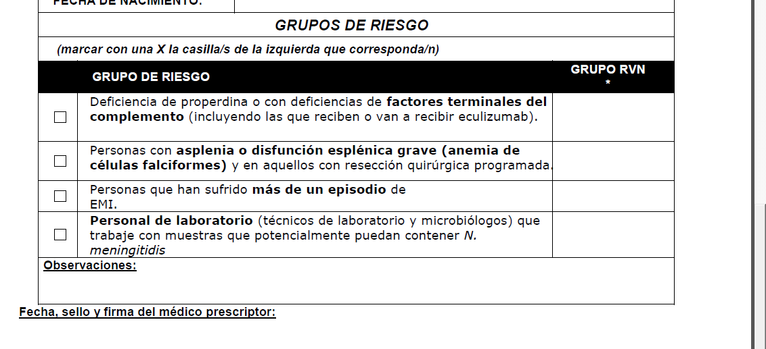

Slide 18
7- Varicela
Se realizará serología de varicela en personas adultas que no refieran antecedentes de padecimiento o este sea incierto.
En caso de serología negativa se administrarán 2 dosis de vacuna frente a varicela separadas 4-8 semanas.
La recepción previa de dos dosis de vacuna es sinónimo de inmunidad.
Está contraindicada la vacunación en embarazadas y personas con inmunodeficiencias

Slide 19
8- Herpes zóster
Shingrix polvo y suspensión para suspensión inyectable
Vacuna frente al herpes zóster (recombinante, adyuvada). 2 dosis separadas 4-8 semanas.
Población de riesgo: en general el Grupo 7 de riesgo para vacunas Covid, por ej:
  - Trasplantados (TOS y TPH) o en espera del mismo (TOS)
  Infección por VIH
  En general adultos mayores de 50 años
9- Virus del Papiloma Humano
Cervarix o Gardasil 9
Población de riesgo:
Se administrarán 3 dosis tanto a hombres como a mujeres
  - Síndrome WHIM (IDP): vacuna que cubra tipos 6 y 11
  - Infección por VIH, hasta los 26 años
  - Hombres que tienen relaciones sexuales con hombres, hasta los 26 años
  - Personas en situación de prostitución, hasta los 26 años
  - Mujeres con tratamiento escisional de cérvix (cualquier edad)
El síndrome WHIM (verrugas, hipogammaglobulinemia, infecciones y mielocatexis) es una enfermedad inmunitaria congénita autosómica dominante ...
Actualmente hay más de 150 inmunodeficiencias primarias (IDP)
Notes:
El síndrome WHIM (verrugas, hipogammaglobulinemia, infecciones y mielocatexis) es una enfermedad inmunitaria congénita autosómica dominante ...
Actualmente hay más de 150 inmunodeficiencias primarias (IDP)

Slide 20
Enfermedad neumocócica
Información general:
Se recomienda VNP23 en ≥65 años. Algunas CCAA disponen de otras estrategias alternativas de vacunación frente a neumococo.
Población de riesgo:
VNP23. Dosis de recuerdo al menos 5 años después de la dosis anteriormente administrada. Se vacunará a partir de los 65 años siembre que hayan transcurrido 5 o más años desde la dosis anterior
  - Enfermedad cardiovascular y respiratoria crónica
  - Enfermedades neurológicas y neuromusculares graves
  - Hepatopatía crónica
  - Diabetes mellitus
  - Enfermedad celíaca
  - Personas institucionalizadas

Slide 21
Enfermedad neumocócica
VNC13+VNP23, separadas 12 meses (al menos 8 semanas)
- Inmunodeficiencias y deficiencias sistema complemento
- Tratamiento inmunosupresor
- Asplenia o disfunción esplénica grave
- Infección VIH
- Insuficiencia renal crónica y síndrome nefrótico
- Trasplante
- Fístula de LCR
- Implante coclear
- Antecedente de enfermedad neumocócica invasora confirmada
- Cirrosis hepática y alcoholismo crónico
Síndrome de Down
Desde 2015 se vacuna a los niños

Slide 22
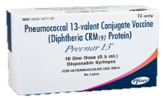
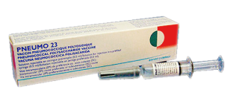

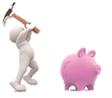
Vacunación frente a neumococo: financiación
Ambas recomendadas Y FINANCIADAS
Inmunocomprometidos
Infección VIH
Implante coclear
Fístula de líquido cefalorraquideo
Ambas recomendadas
Solo financiada polis. simples
Otras recomendaciones
NO FINANCIDAS
Asma
Enf. Cardiovasc.-pulmonares crónicas
>60/65 años
Enf. Hepática
Diabetes
Alcoholismo
Fumadores
Vacunación frente a neumococo en grupos de riesgo – Ponencia de Programas y Registro de Vacunaciones

Slide 23
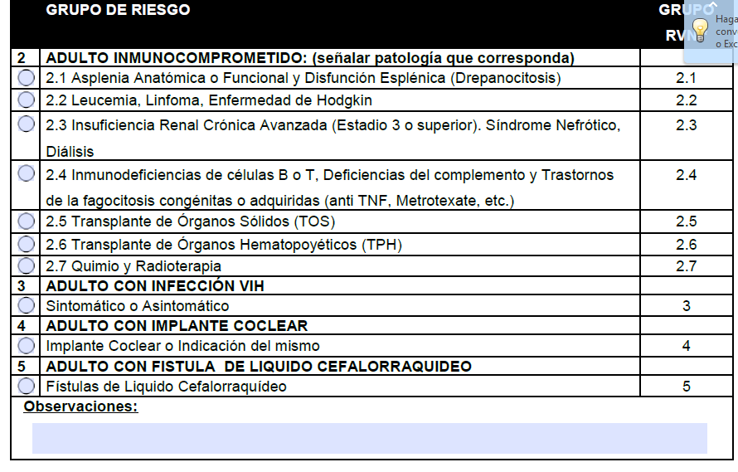
CV
Notes:
CV

Slide 24
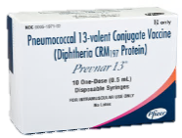


Neumococo: Pautas
Historia previa
Pauta recomendada
Neumo-23 polisac.
Neumo-13 conj.
Neumo-23 polisac.
≥12 m.
8 sem.
5 años
>65 a. con indicación especial y vac. previa <65 a.
Alto riesgo (asplenia, IRC, Sdm. Nefro, inmunosup.)
>65 a. con indicación especial y vac. previa <65 a.
Alto riesgo (asplenia, IRC, Sdm. Nefro, inmunosup.)
Neumo-23 polisac.
Neumo-23 polisac.
Neumo-13 conj.
5 a.
≥ 12 m.
Neumo-13 conj.
Neumo-23 polisac.
Neumo-23 polisac.
8 sem.
5 a.
Fuente: Instrucción sobre la utilización de vacuna antineumocócica 13V en >18a. a riesgo - DGSP
En TPH la pauta será con 3 dosis (0-2-4). Resto, dosis única
Notes:
Por lo tanto, en los grupos de riesgo en los que debamos valorar la recomendación, deberemos tener muy en cuenta el posible estado previo de vacunación, pudiendo encontrar las siguientes situaciones y, en función de ellas, debiendo proceder a recomendar la pauta correspondiente, teniendo siempre en cuenta la pertenencia a grupos de riesgo y si para los mismos está financiada o no la vacuna.

Slide 25
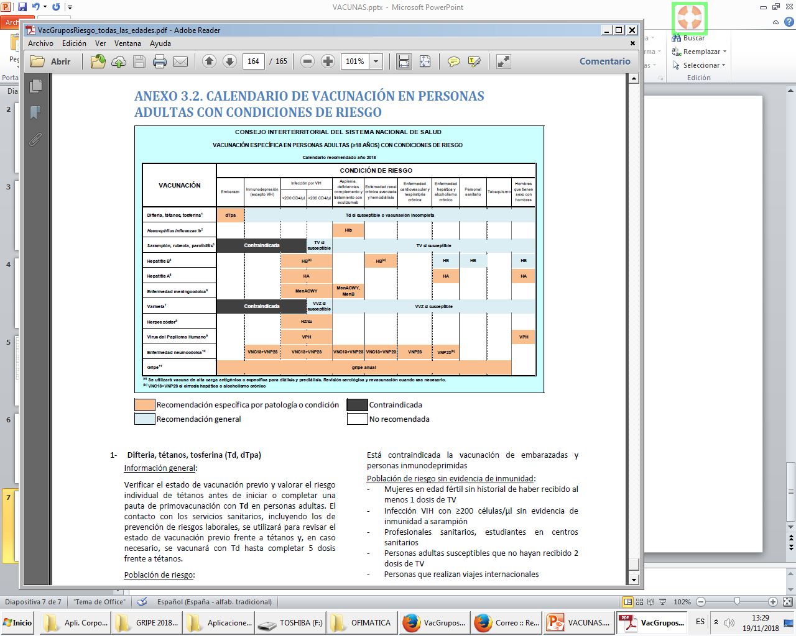

Slide 26




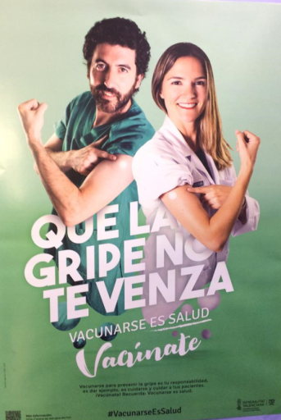
Inicio y fin de campaña
Notes:
Este año, para no variar, estamos aquí para hablar sobre la campaña de vacunación frente a gripe y neumococo que empezará el 22 de octubre. Aunque la fecha oficial de finalización de la campaña será el 31 de enero, esta estará en función de
- como avance la onda epidémica que ya os puedo adelantar que llegará, sí o sí,
- y de las vacunas que queden disponibles mientras exista la posibilidad de evitar casos, especialmente casos graves
Estos son los distintos carteles que ya tenéis en los centros y que llevan el lema de la campaña de este año: “que la gripe no te venza: vacunarse es salud”, que hace hincapié en la vacunación como estilo de vida saludable.

Slide 27


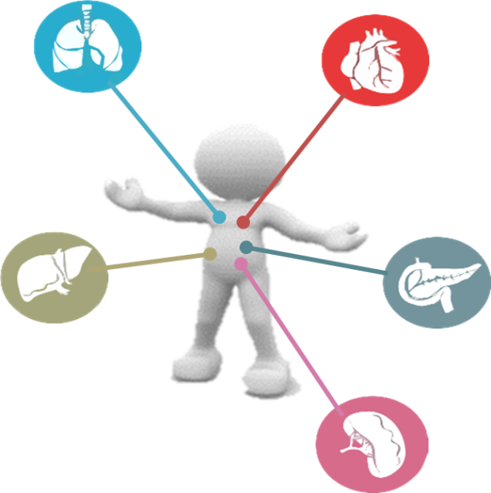

Grupos de riesgo en los que la vacuna está financiada
Personas mayores o igual a 65 años de edad
Personas que presentan alto riesgo de complicaciones derivadas de la gripe
Notes:
Mayores de 64 años (especialmente institucionalizados).
Menores de 65 con enfermedades crónicas: cardiovasculares (excluye HTA aislada), neurológicas, respiratorias, diabetes, obesidad mórbida, sdrm. Nefrótico, hemoglobinopatías, anemias, hemofilia y trast. Hemorrágicos crónicos, receptores de hemoderivados y transfusiones, asplenicos, enf. Hepática (incluye alcohol.), enf. Neuromusculares graves, inmunosupresión, cáncer y hemopatías malignas, implante coclear (o programado), físulta LCR, celíacos, enf. Inflamatoria crónica, trast. Y enf. Con disfunción cognitiva (Down, demencias…).
Especialmente si seguimiento periódico o ingreso año anterior.
6m a 18 años en tto. con ácido acetilsalicílico (Reye)
Embarazadas

Slide 28

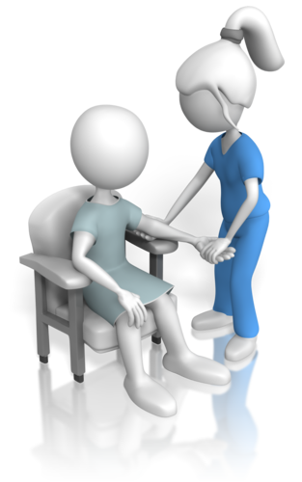



Grupos de riesgo en los que la vacuna está financiada
Personas que pueden transmitir la enfermedad a las de alto riesgo
Profesionales sanitarios o profesionales que trabajen en medio sanitario (estudiantes, limpieza, seguridad, mantenimiento, etc…)
Cuidadores o convivientes de personas con riesgo
Notes:
Personas que cuidan a otros a riesgo (alto): centros sanitarios, residencias de mayores o crónicos (especialmente con vulnerables), estudiantes, cuidadores (domicilio), convivientes de personas de alto riesgo.
Profesionales sanitarios o profesionales que trabajen en medio sanitario (estudiantes, limpieza, seguridad, mantenimiento)
Cuidadores o convivientes de personas con riesgo

Slide 29



Por ti.
Por tus pacientes.
Por tu familia y amigos.
Notes:
Gracias!
Por ti
Por tus pacientes
Por tu familia y amigos

Slide 30
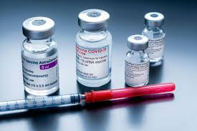
VACUNAS COVID
Cuadro de grabación.
No poner nada en este espacio de todas las diapositivas.

Slide 31
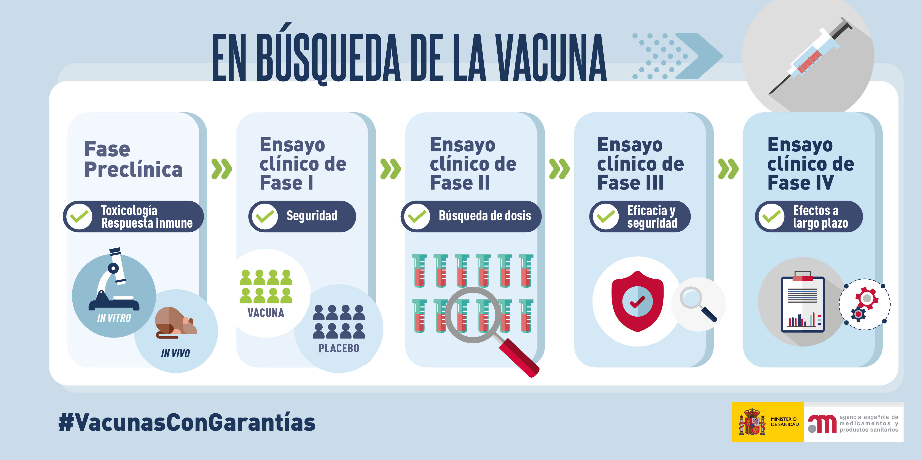
VACUNAS COVID
Cuadro de grabación.
No poner nada en este espacio de todas las diapositivas.

Slide 32
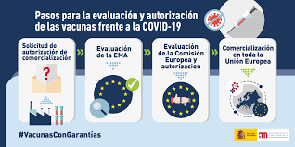
VACUNAS COVID
Cuadro de grabación.
No poner nada en este espacio de todas las diapositivas.

Slide 33
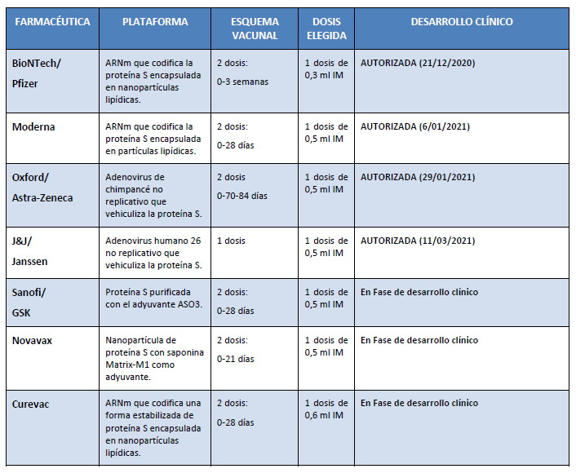
VACUNAS COVID
Comirnaty (BioNTech/Pfizer)
Cuadro de grabación.
No poner nada en este espacio de todas las diapositivas.

Slide 34
VACUNAS COVID
Comirnaty (BioNTech/Pfizer)
Lista de excipientes
((4-hidroxibutil)azanodiil)bis(hexano-6,1-diil)bis(2-hexildecanoato) (ALC-0315)
2-[(polietilenglicol)-2000]-N,N-ditetradecilacetamida (ALC-0159)
1,2-diestearoil-sn-glicero-3-fosfocolina (DSPC)
Colesterol
Cloruro de potasio
Dihidrogenofosfato de potasio
Cloruro de sodio
Fosfato de disodio dihidrato
Sacarosa
Agua para preparaciones inyectables
Cuadro de grabación.
No poner nada en este espacio de todas las diapositivas.

Slide 35
VACUNAS COVID
Comirnaty (BioNTech/Pfizer)
Aplicación Intramuscular en Deltoides
Espera de 15 minutos en observación del paciente.
Si el paciente ha tenido reacciones anafilácticas previas 30 minutos de espera.
Si el paciente sufre Mastocitosis 45 minutos de espera en observación.
Cuadro de grabación.
No poner nada en este espacio de todas las diapositivas.

Slide 36
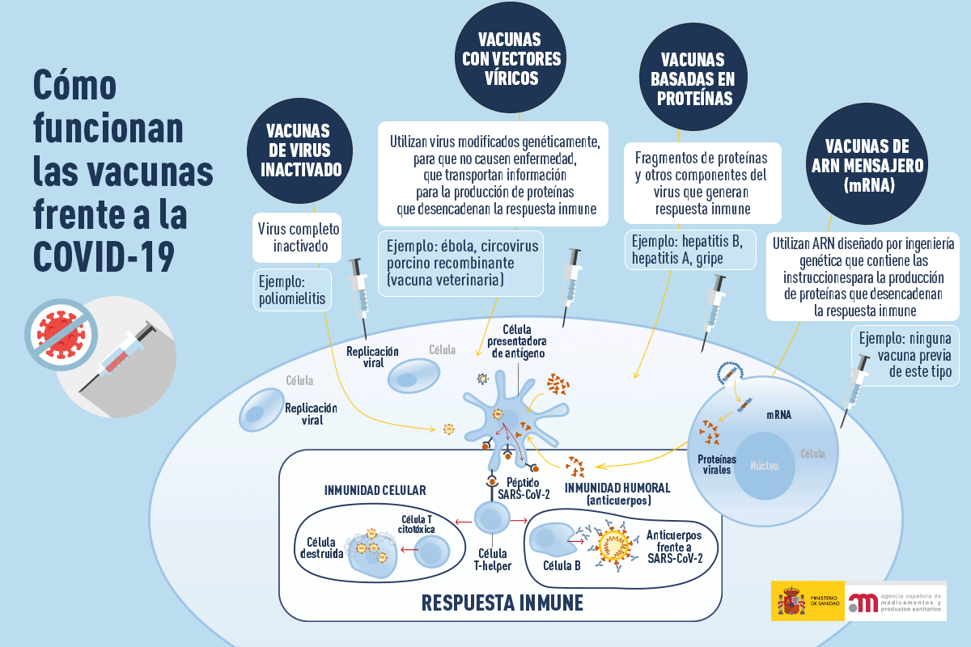
VACUNAS COVID
Moderna
Cuadro de grabación.
No poner nada en este espacio de todas las diapositivas.

Slide 37
VACUNAS COVID
Vaxzevria/AstraZeneca
Trombocitopenia y alteraciones de la coagulación
Se ha observado muy raramente, una combinación de trombosis y trombocitopenia, en algunos casos
acompañada de hemorragia, tras la vacunación con Vaxzevria. Esto incluye casos graves que se
presentan como trombosis venosa, incluyendo localizaciones inusuales como la trombosis de senos
venosos cerebrales, trombosis de venas esplácnicas, así como trombosis arterial, concomitantes con
trombocitopenia. Algunos casos tuvieron un desenlace fatal. La mayoría de estos casos ocurrieron
dentro de los primeros catorce días después de la vacunación y se produjeron mayoritariamente en
mujeres menores de 60 años de edad.
Los profesionales sanitarios deben estar alerta a los signos y síntomas de tromboembolismo y/o
trombocitopenia. Los vacunados deben ser instruidos para que busquen atención médica inmediata si
desarrollan síntomas como dificultad para respirar, dolor en el pecho, hinchazón de piernas, dolor
abdominal persistente después de la vacunación. Además,
cualquier persona que después de la vacunación, presente síntomas neurológicos,
como dolores de cabeza intensos o persistentes o visión borrosa o que experimente
múltiples pequeños hematomas en la piel (petequias) en un lugar diferente
al de la vacunación después de unos días, debe buscar atención médica inmediata.
Cuadro de grabación.
No poner nada en este espacio de todas las diapositivas.

Slide 38
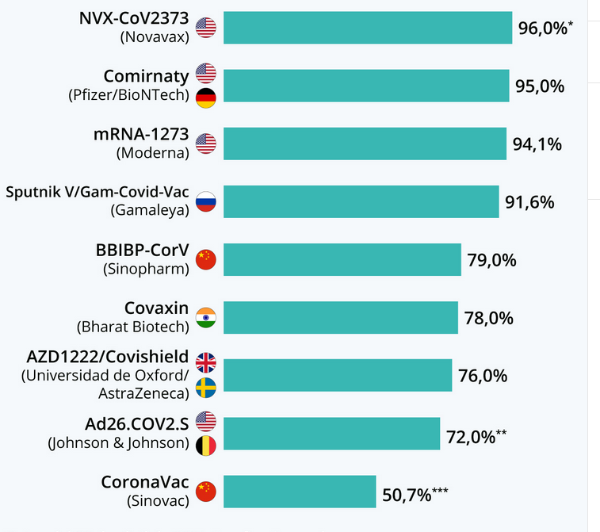
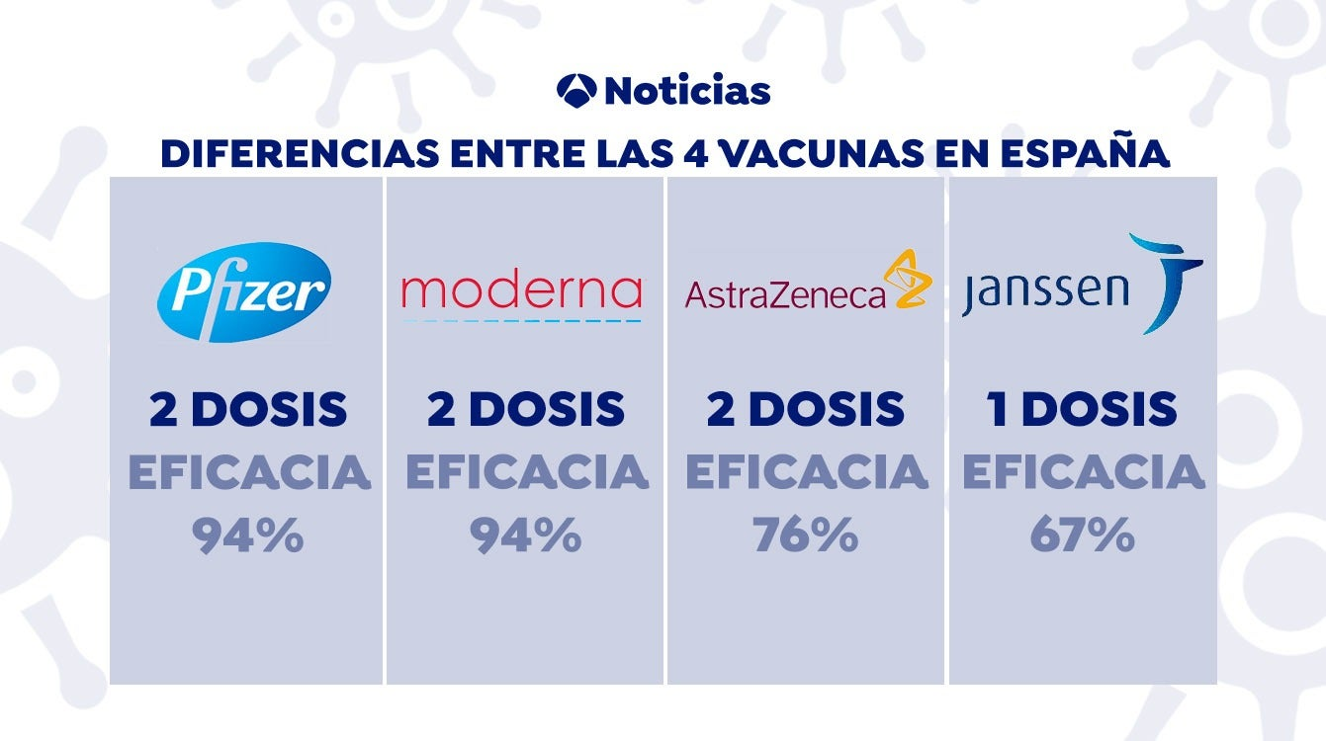
VACUNAS COVID
EFECTIVIDAD
Cuadro de grabación.
No poner nada en este espacio de todas las diapositivas.

Slide 39
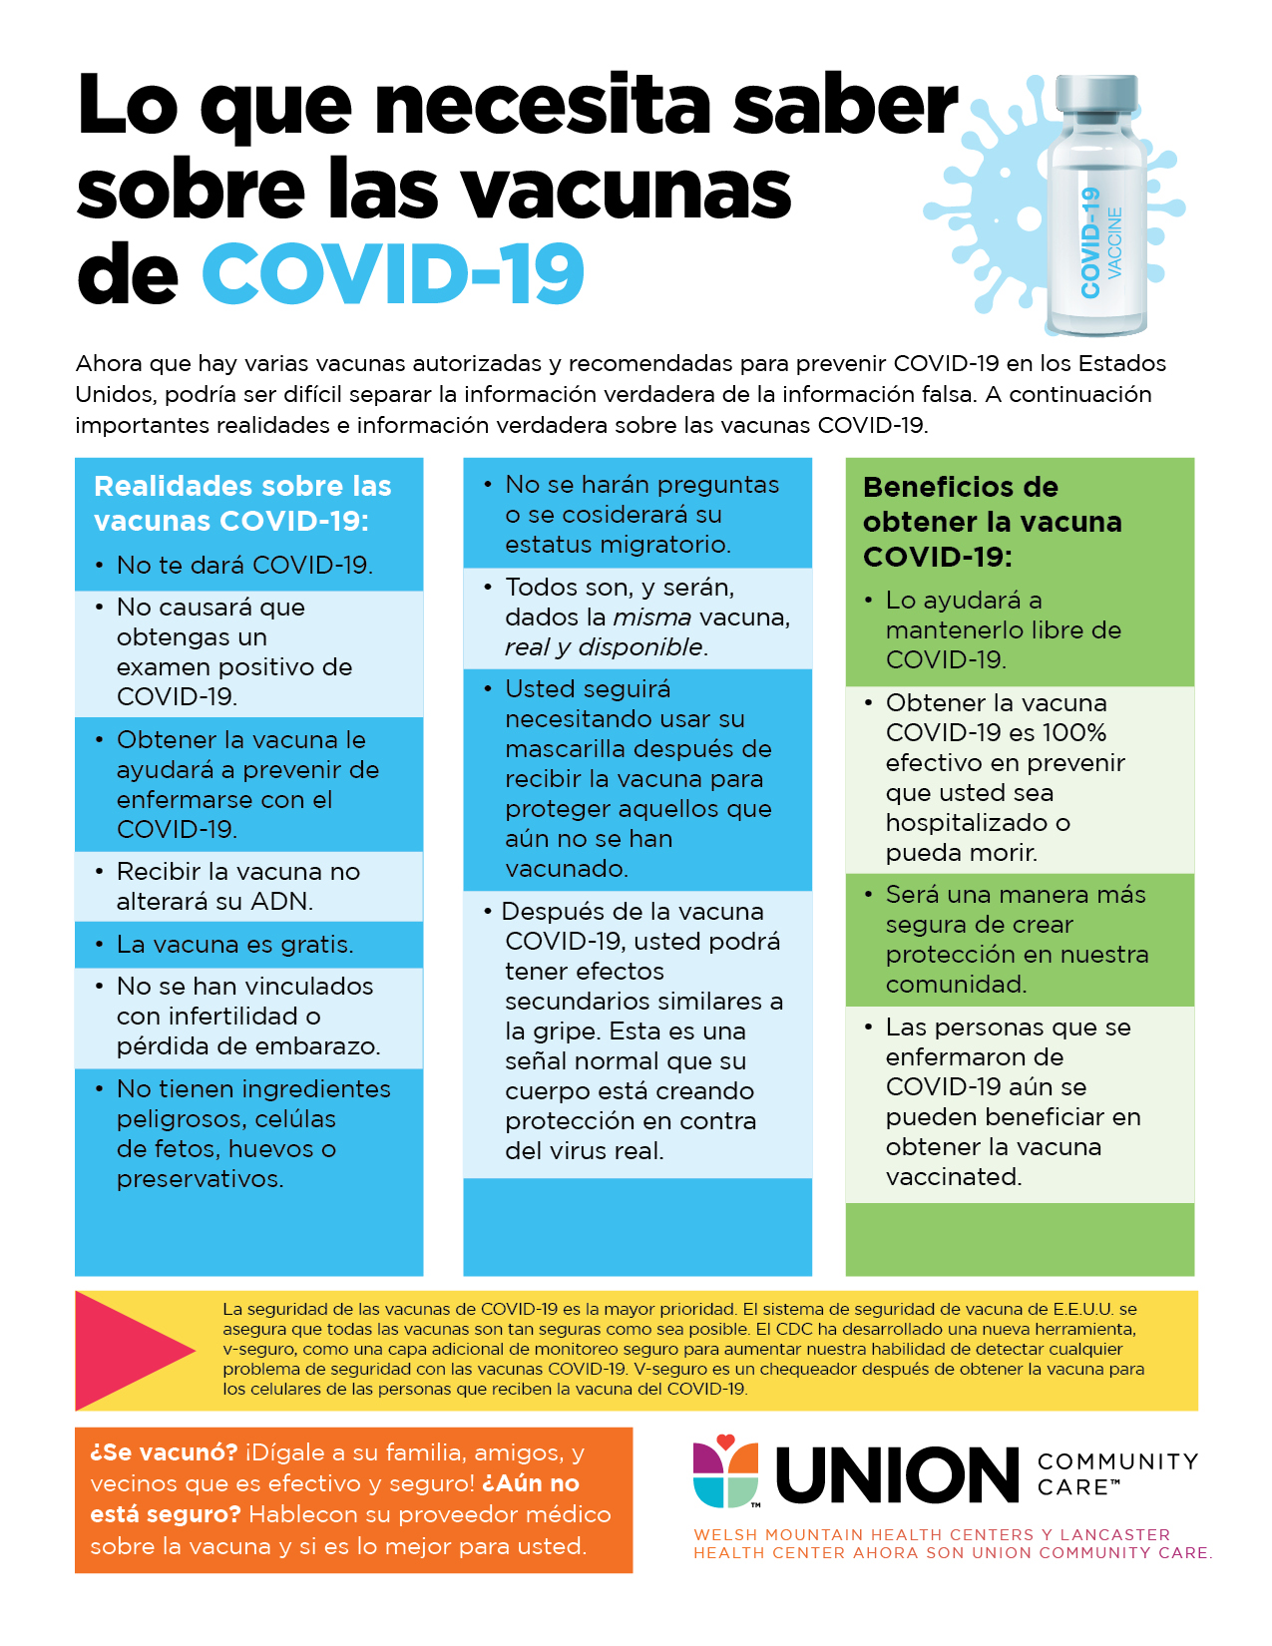
VACUNAS COVID
NO AFECTA A PRUEBAS DIAGNOSTICAS COVID: Antígenos y PCR
Los Anticuerpos (IgG) COVID se elevaran con la vacunación
Cuadro de grabación.
No poner nada en este espacio de todas las diapositivas.

Slide 40
¡Gracias!
Futuro:
* Covid + Gripe (estacional ? Para ciertos grupos de edad)
* Neumococo Conjugada (>20 serotipos)
* Vacuna del VIH
Notes:
¡Gracias!
Futuro:
* Covid + Gripe (estacional ? Para ciertos grupos de edad)
* Neumococo Conjugada (>20 serotipos)
+ Vacuna del VIH

